Slide 1
Thuật Toán Sắp Xếp
MERGE SORT

Slide 2
I. Ý tưởng
Dựa trên thuật giải chia để trị (Divide and Conquer). Cụ thể là:
Chia: Ta chia mảng ban đầu thành những mảng con nhỏ hơn bằng cách chia đôi mảng ban đầu và chúng ta tiếp tục chia đôi các mảng con cho tới khi không thể chia đôi được nữa (chỉ còn 1 phần tử).
Trị: Sau khi chia xong, chúng ta sẽ tiếng hành so sánh 2 mảng con có cùng mảng cơ sở (khi chúng ta chia đôi mảng lớn thành 2 mảng con thì mảng lớn đó chúng ta gọi là mảng cơ sở của 2 mảng con đó) khi so sánh chúng sẽ vừa sắp xếp vừa ghép 2 mảng con đó lại thành mảng cơ sở, chúng ta tiếp tục so sánh và ghép các mảng con lại đến khi còn lại mảng duy nhất thì đó là mảng đã được sắp xếp.
Độ phức tạp: O(nlog2n)

Slide 3
II. Các bước giải thuật:
Bước 1: Khởi động k=1 // Với k là chiều dài của dãy con
Bước 2: Phân phối dãy a=a1, a2,..,an vào 2 dãy phụ b,c theo nguyên tắc luân phiên từng dãy con.
b=a1,…, ak, a2k+1,… a3k,..
c= ak+1,…, a2k, a3k+1,…a4k
Bước 3: Từ 2 dãy phụ b,c, ta trộn từng cặp dãy con và đưa vào dãy a.
Bước 4: k=k*2
Nếu (k<n) thì quay lại bước 2.
Ngược lại thì dừng giải thuật.

Slide 4
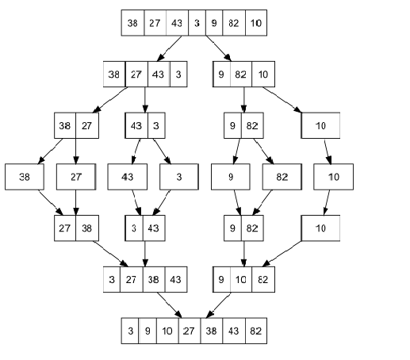
• VÍ DỤ:

Slide 5
III. Cài đặt giải thuật
(Visual Studio)

Slide 6
• Ví dụ:
Giả sử cho dãy A = {3 , 22 , 12 ,98, 100, 34, 65, 10}. Hãy sắp xếp dãy số đã cho tăng dần.
Các bước của giải thuật được thực hiện như sau:
Có 8 phần tử cần được sắp xếp: ý tưởng của giải thuật là thay vì sắp xếp 8 phần tử, ta chia dãy đó ra làm đôi và sắp xếp các dãy con rồi ghép 2 dãy con lại. Ta thực hiện như sau:
Chia đôi dãy ban đầu thành hai dãy con là {3,22,12,98} là dãy B và {100,34,65,10} là dãy C.
Tiếp theo ta sắp 2 dãy con B và C.
+ Muốn sắp B ta cũng làm như trên: chia đôi B, được 2 dãy mới là B11={3,22}; dãy B12={12,98}. Chia đôi C được 2 dãy mới là dãy C11={100,34}; dãy C12={65,10}.
+ Sắp xếp các dãy B11, B12,C11,C12.
• Muốn sắp xếp B11 thì ta cũng chia đôi được 2 dãy con là B21={3}; B22={22}.
Sắp 2 dãy con trên được (đơn giản vì nó chỉ có 1 phần tử và k thể chia được nữa) B21={3}; B22={22}. Sắp xong ta trộn lại thành dãy B11={3,22}.
• Tương tự sắp xếp cho B12, C11,C12 ta cũng có dãy B12={12,98}; C11={34,100}; C12={10,65}.
• Sắp xếp xong ta sẽ trộn B11,B12 lại thành dãy B={3,12,22,98}. Trộn C11,C12 thành dãy C={10,34,65,100}.
+ Sắp xong B,C ta sẽ trộn lại thành dãy ban đầu: A= {3,10,12,22,34,65,98,100}.
=>>Vậy dãy được xếp tăng dần : A={3,10,12,22,34,65,98,100}.

